Slide 1
北京移动客户端

Slide 2
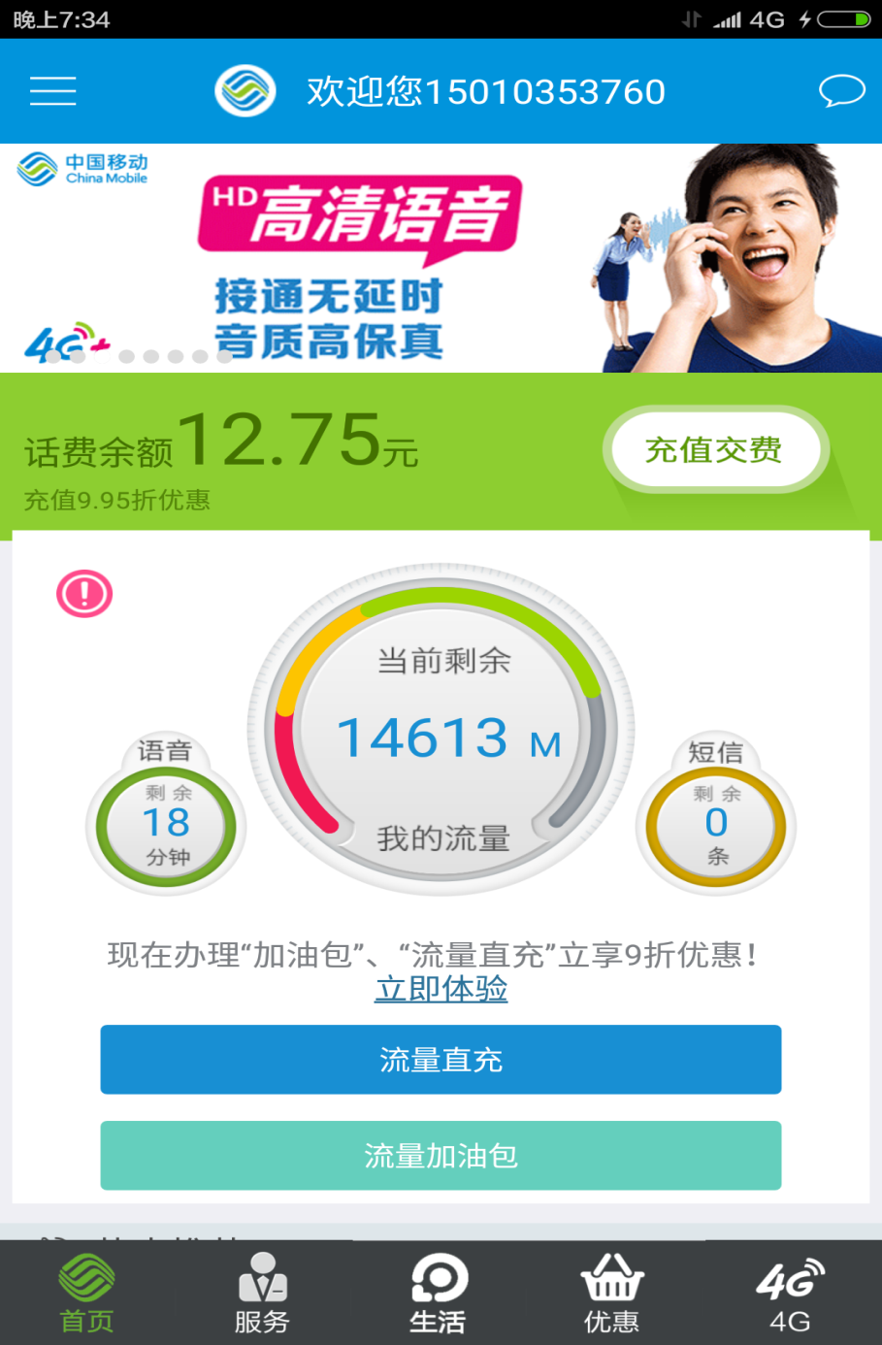
首页 1.实现轮播功能 2.点击我的流量弹出 对话框

Slide 3
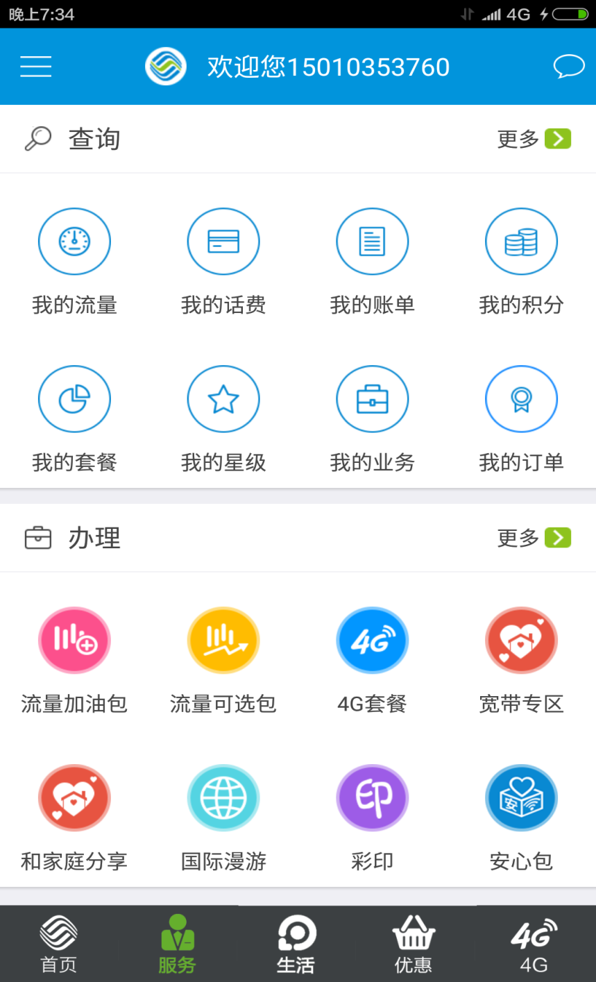
服务页面 1、ListView控件

Slide 4
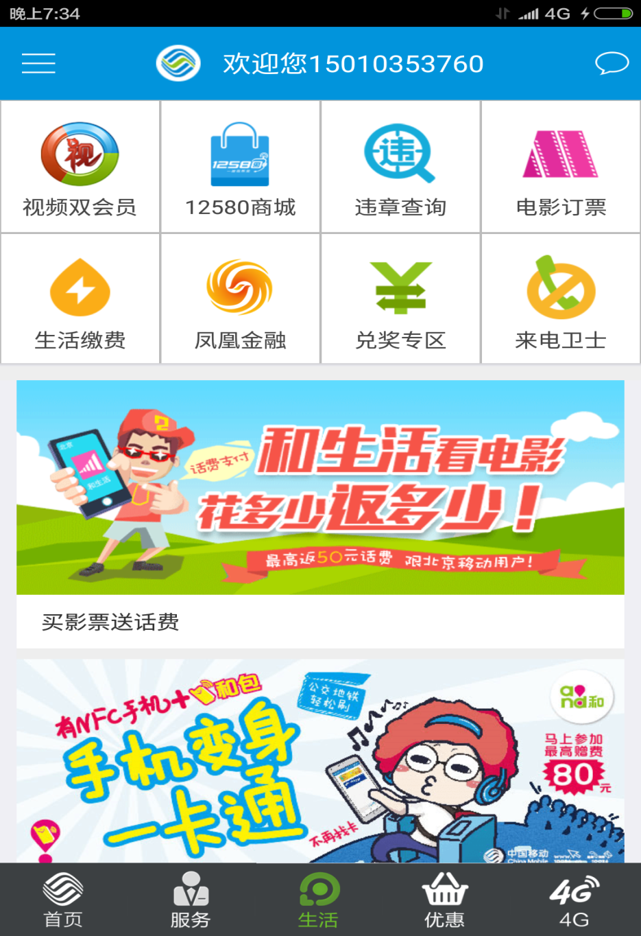
生活页面 1、ImageBotton

Slide 5
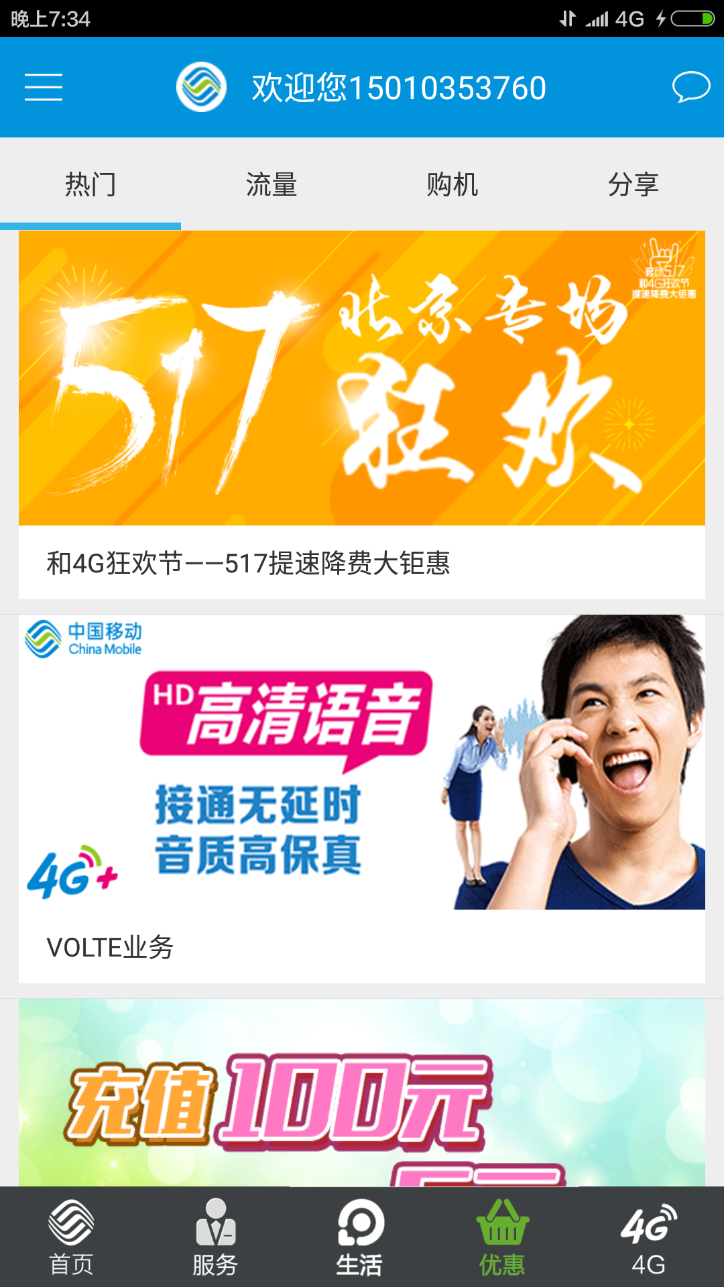
优惠页面 1、TableHost listview

Slide 6
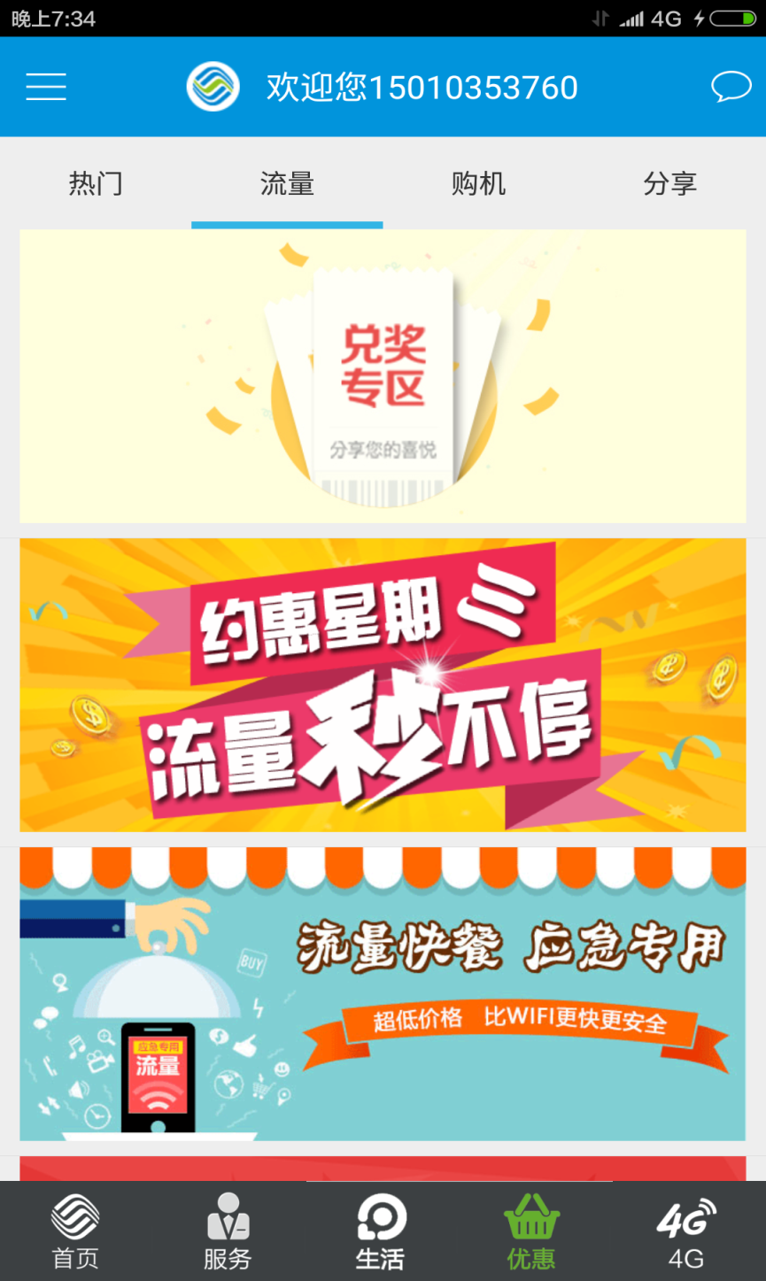
流量页面

Slide 7
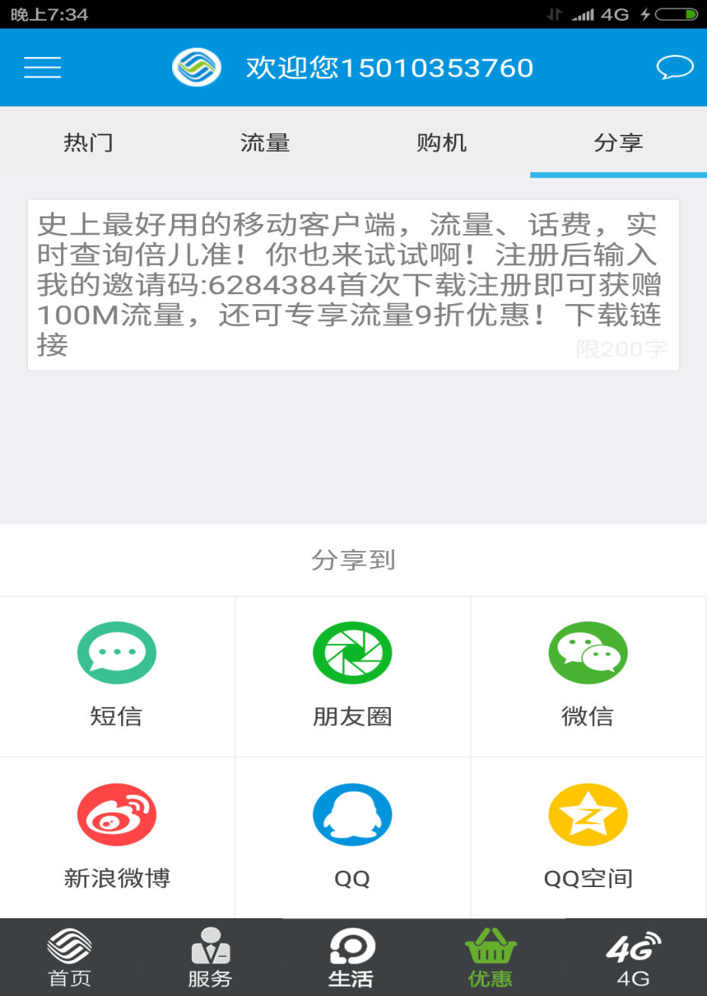
分享页面 1、grid控件 2、点击‘分享到’弹出对话框

Slide 8
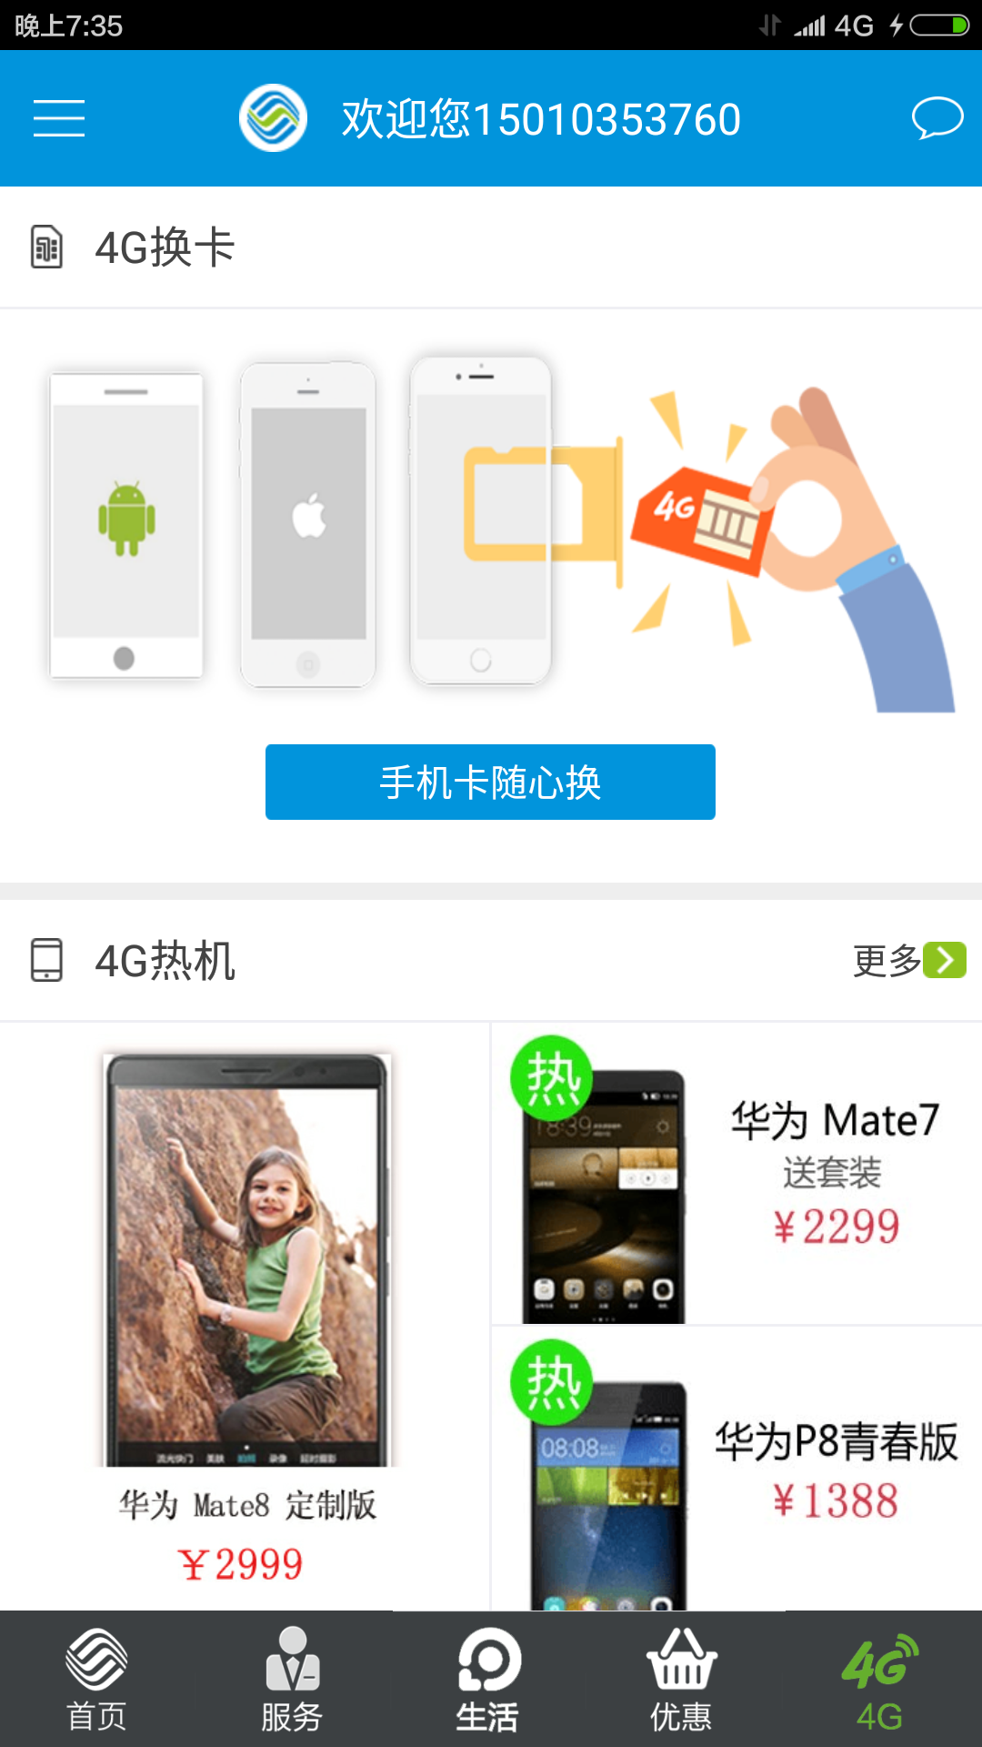
4G页面 1、点击‘手机卡随心换’ 跳转到地址页面

Slide 9
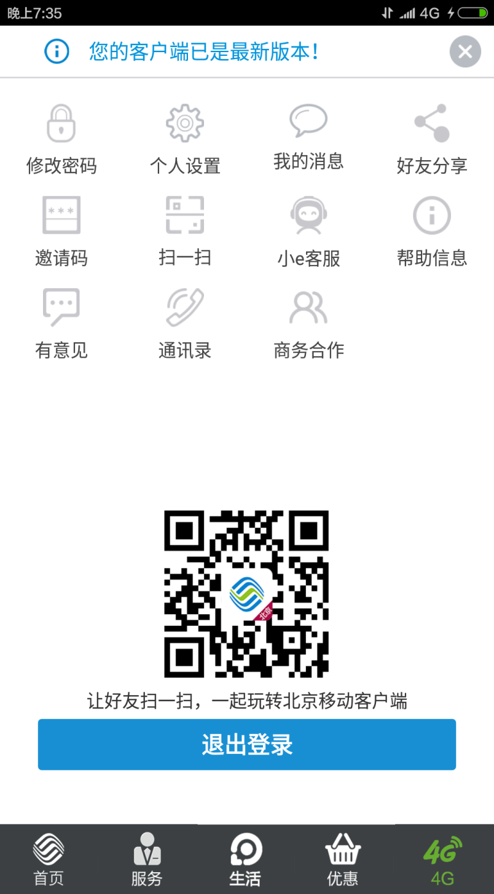
登陆页面 1、首页的侧拉框

Slide 10
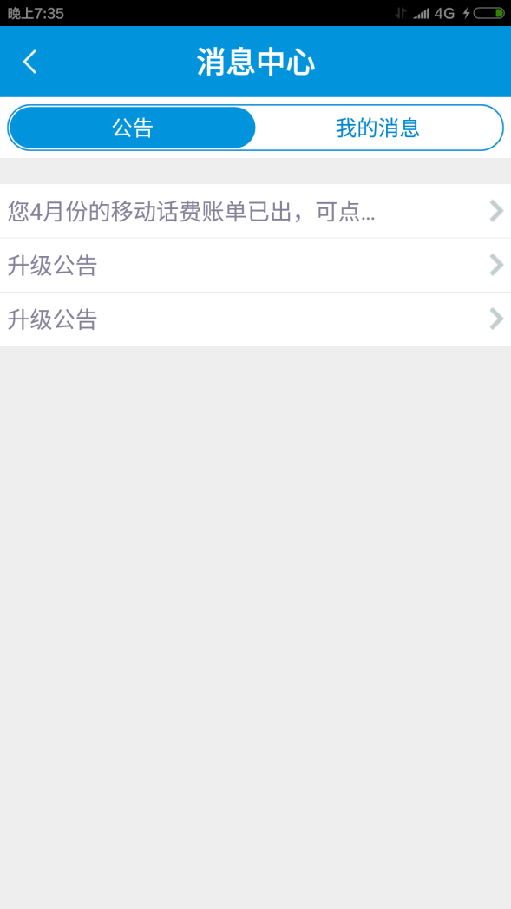
消息页面 1、pop控件 点击‘升级公告’弹出

Slide 11
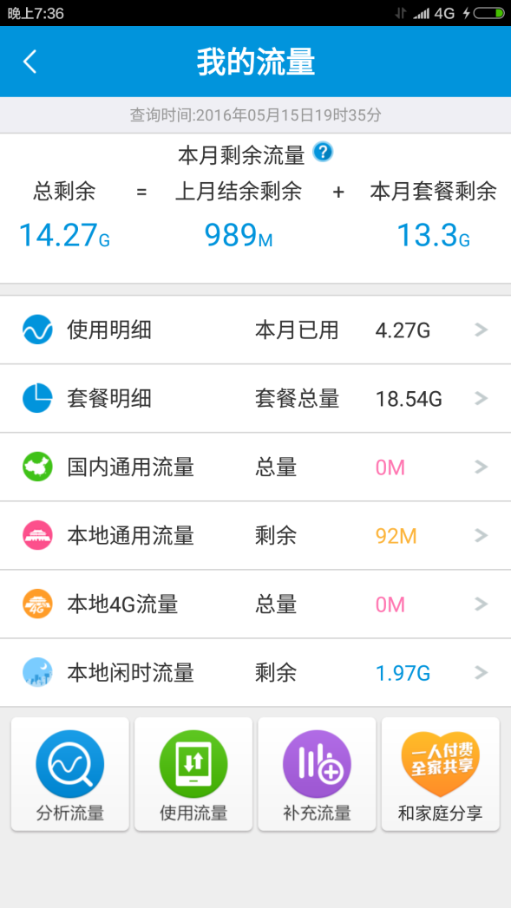
我的流量 1、实现显示时间控件

Slide 12
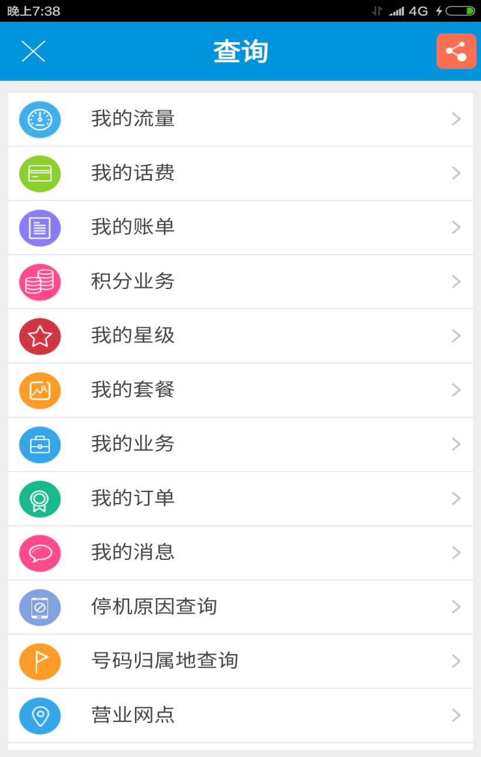
查询页面 通过‘我的流量’的查 询按钮 跳转 1、ListView控件

Slide 13
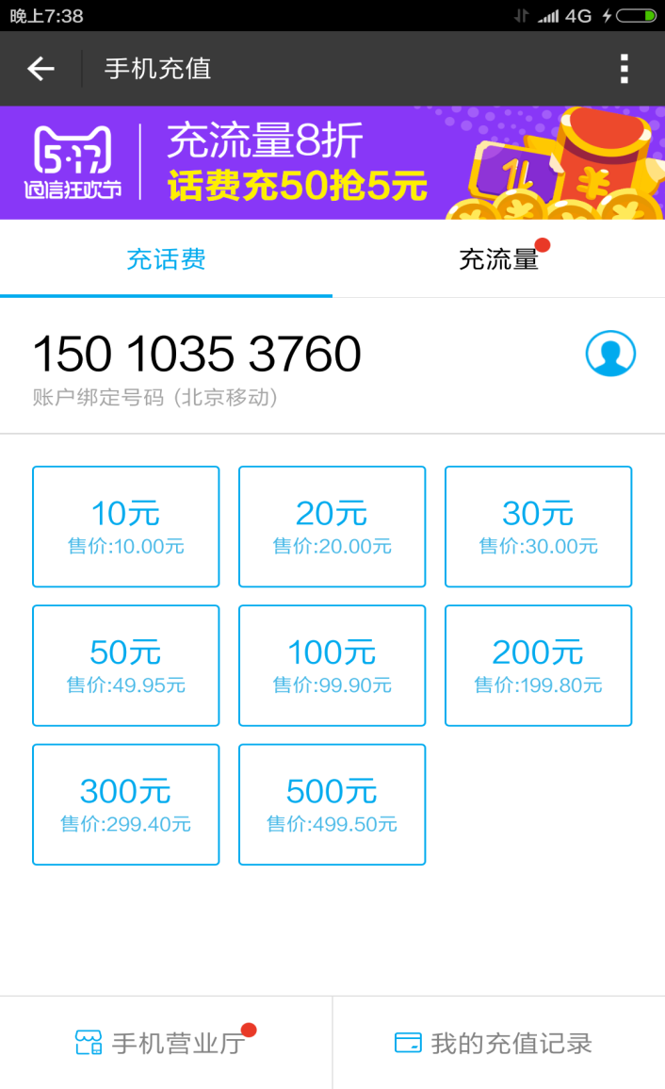
充值页面 通过‘我的流量’的充值按钮 跳转 1、按关键字自动查找手机号 2、Toast

Slide 14

业务 1、pop控件

Slide 15
跳转页面
几秒后自动跳转到首页

